Slide 1


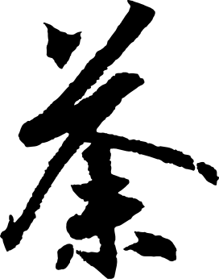

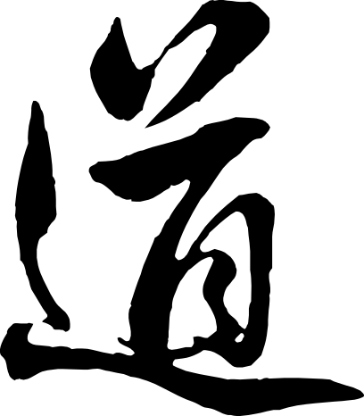
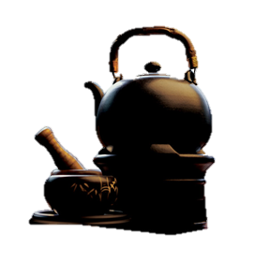
纯免费PPT即点即下载，无注册、无套路
http://gitppt.com
不信你试试（狗头）
茶道烹茶饮茶的艺术。是一种以茶为媒的生活礼仪，也被认为是修身养性的一种方式，它通过沏茶、赏茶、闻茶、饮茶、增进友谊，美心修德，学习礼法，是很有益的一种和美仪式。喝茶能静心、静神，有助于陶冶情操、去除杂念，这与提倡“清静、恬澹”的东方哲学思想很合拍，也符合佛道儒的“内省修行”思想。茶道精神是茶文化的核心，是茶文化的灵魂。
茶分六种：红茶、绿茶、黑茶、黄茶、青茶（乌龙茶）和白茶。
通过品茶活动来表现一定的礼节、人品、意境、美学观点和精神思想的一种饮茶艺术。它是茶艺与精神的结合，并通过茶艺表现精神。兴于中国唐代，盛于宋、明代，衰于清代。中国茶道的主要内容讲究五境之美，即茶叶、茶水、火候、茶具、环境，同时配以情绪等条件，以求“味”和“心”的最高享受。被称为美学宗教，以和、敬、清、寂为基本精神的日本茶道，则是承唐宋遗风。

Slide 2

目录
纯免费PPT即点即下载，无注册、无套路
http://gitppt.com
不信你试试（狗头）
茶道的历史
茶道的发展
现代的茶道

